Slide 1
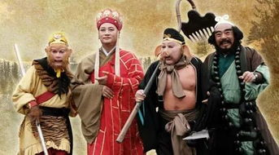
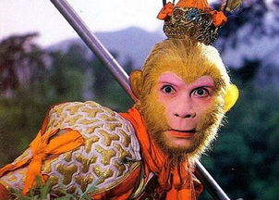
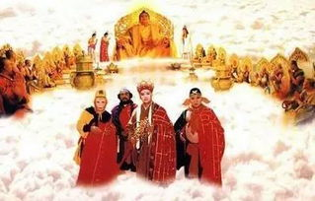
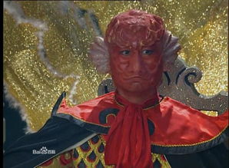
《西游记》的故事伴随我们成长，“大闹天宫”“三打白骨精”“弼马温”等让我们记忆犹新。你知道该故事的历史根据是什么吗？

Slide 2
人教版七年级历史下册
第4课
唐朝的中外文化交流

Slide 3
学习目标
1．知道遣唐使的含义，认识唐朝文化对日本的影响；
2．知道鉴真东渡的具体历史史实及其影响。
3.知道玄奘西行的时间和贡献，唐朝时中外文化频繁交往的主要原因。

Slide 4
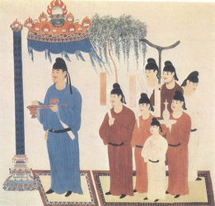
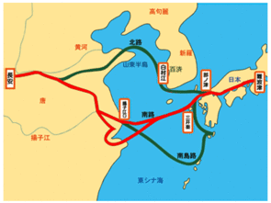
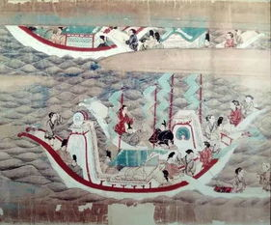
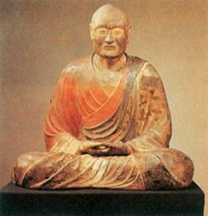
一、遣唐使和鉴真东渡

Slide 5
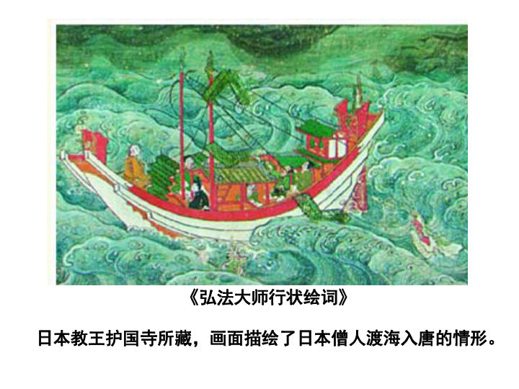

Slide 6
唐朝时期,中国和日本的交流非常频繁。当时日本派遣使节来到中国,这批使者称为什么?他们来到中国的目的是什么?
遣唐使;学习中国的先进文化。

Slide 7
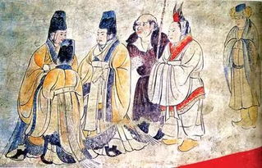
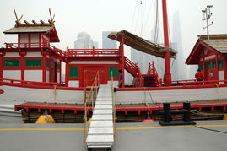
遣唐使是日本政府派遣到唐朝学习交流的使团。

Slide 8
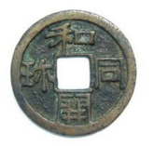
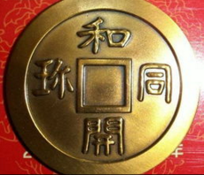
日本的和同开珎
1970年西安南郊出土了两瓮唐代文物,其中有5枚日本银币。郭沫若考证,此币铸于708年(日本元明天皇和同元年),然后由遣唐使团作为礼物带到中国。这是中日交往的见证。

Slide 9
议一议：派遣唐使来华对于日本的影响?
他们把唐朝先进的制度、天文历法、文字、典籍、书法艺术、建筑技术等传回日本,对日本社会的发展产生了深远的影响。

Slide 10
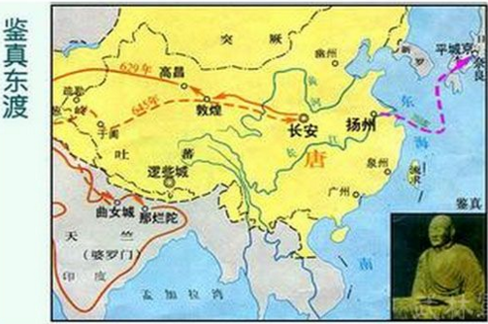
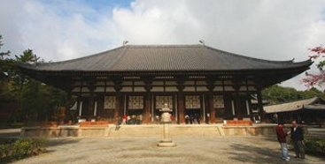
日本是一个岛国,在唐朝时期,中日的交往需要克服困难,历史上就有一个中日文化交流的使者在双目失明的情况下,六次东渡,最终到达日本。这位交流使者是谁呢?
鉴真

Slide 11
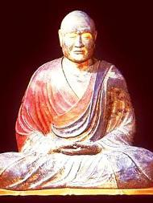
人物介绍
鉴真(688~763)，日文又称鉴真(がんじん)，中国唐朝僧人，江苏扬州江阳县人，律宗南山宗传人，日本佛教律宗开山祖师，著名医学家。日本人民称鉴真为“天平之甍”，意为他的成就足以代表天平时代文化的屋脊(意为高峰)。

Slide 12
想一想：鉴真东渡对日本的有怎样的影响?
他在日本传授佛经,还传播中国的医药、文学、书法、建筑、绘画等,为中日文化交流作出了卓越的贡献。

Slide 13
ぁ ぃ ぅ ぇ ぉ か
ァ ィ ェ ク コ シ
安 以 宇 衣 於 加
阿 伊 江 久 己 之
日本文字
中国文字

Slide 14
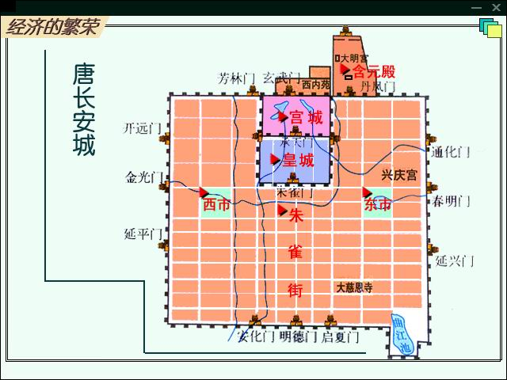
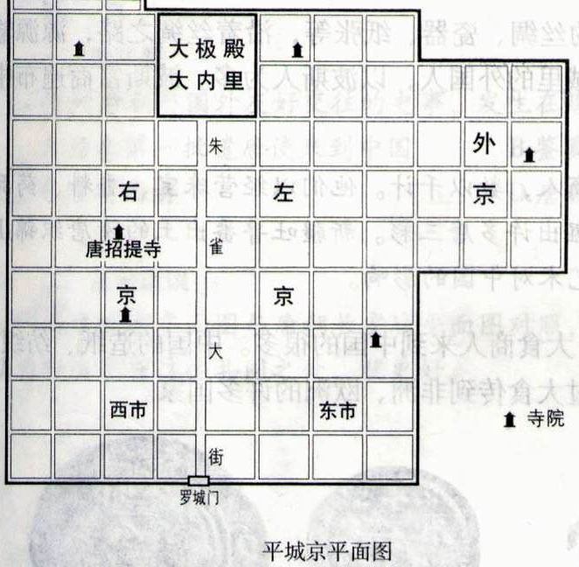
唐朝长安城平面图
日本平城京平面图

Slide 15
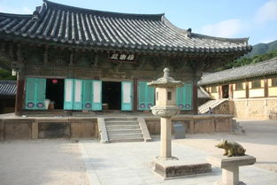
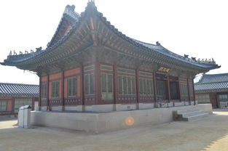
二、唐与新罗的关系

Slide 16
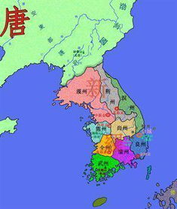
新罗是朝鲜半岛国家之一,从传说时代起,立国达992年。公元503年开始定国号为“新罗”。

Slide 17
思考：新罗与唐朝有哪些交往的史实?
派遣使节和大批留学生到唐朝学习中国文化;许多新罗商人来到中国经商,新罗物产居唐朝进口首位;新罗仿唐制建立了政治制度,采用科举制选拔官吏;还引入了中国的医学、天文、历算等科技成就;朝鲜半岛的音乐也传入中国,不仅在唐朝宫廷演出,而且广泛流行于民间。

Slide 18
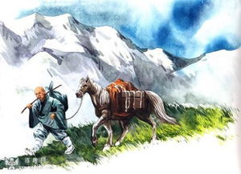
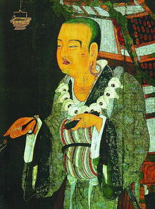
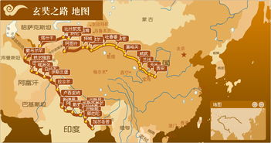
三、玄奘西行

Slide 19
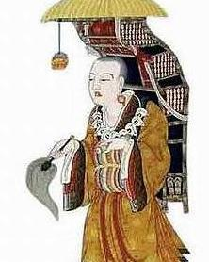
人物介绍
玄奘（本名陈祎，602年~664年），洛州缑氏（今河南洛阳偃师市）人￼，其先颍川人￼。唐代著名高僧，法相宗创始人，被尊称为“三藏法师”，后世俗称“唐僧”，与鸠摩罗什、真谛并称为中国佛教三大翻译家。 为探究佛教各派学说分歧，玄奘于贞观元年一人西行五万里，历经艰辛到达印度佛教中心那烂陀寺取真经，前后十七年，遍学了当时大小乘各种学说。公元645年玄奘归来一共带回佛舍利150粒、佛像7尊、经论657部，并长期从事翻译佛经的工作。

Slide 20
贞观初年，高僧玄奘西行前往天竺取经，不畏艰辛，历经磨难，经过4年的长途跋涉到达天竺。他遍访天竺名寺，宴席佛法，曾在佛学最高学府那烂陀寺游学，成为远近闻名的佛学大师。10多年后，玄奘携带大量佛经回国。

Slide 21
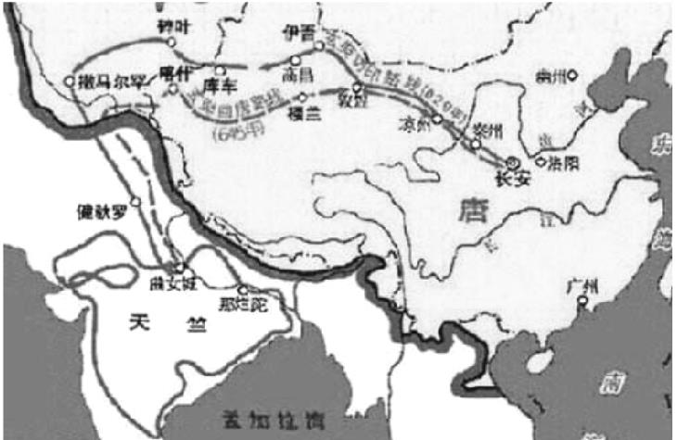
时光倒流,小明回到唐朝,跟随高僧玄奘一起西行,到天竺学习佛法,指出小明同学和高僧玄奘当时是受到哪一皇帝的支持前往天竺的?请指出他们西行的路线。
唐太宗。长安出发,经河西走廊,过玉门关、经天山到达葱岭,最终到达天竺。

Slide 22
议一议：玄奘取得了哪些历史功绩?
(1)玄奘携带大量佛经回到长安,为中国佛教的发展作出重大贡献。
(2)根据他的口述成书的《大唐西域记》,是研究中外交流史的珍贵文献。

Slide 23
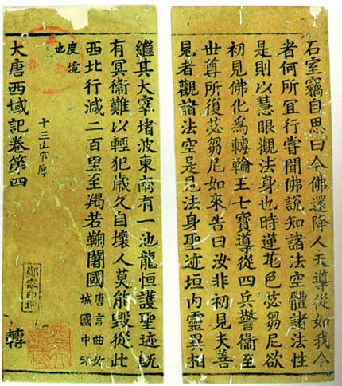
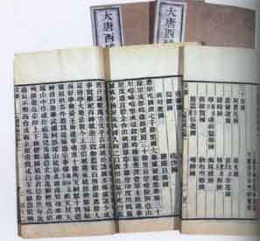
《大唐西域记》书影

Slide 24

鉴真东渡和玄奘西行是唐朝时期对外文化交流史上的两件大事，请填写下表，对比两件事的异同。
事件 内容 | 时间 | 人物身份 | 目的地 | 是否 归国 | 出行的主要目的
唐玄宗时
僧人
日本
未归国
弘扬唐朝文化
鉴真东渡
唐太宗时
僧人
天竺
归国
吸收先进文化
玄奘西游

Slide 25
唐朝国家安定强盛、经济文化繁荣,对各国产生了强大的吸引力;唐朝比较开放、宽容的对外政策给各国友好交流提供了机会;陆路和海路交通比过去发达,为中外相互往来创造了条件。
一个国家只有强盛才有辐射力和吸引力,才可能得到别人的尊重乃至仰慕。一个国家在确保主权独立的前提下,只有对外开放,鼓励交流,才会进步。各国各族均有所长,应多向他人学习。

Slide 26
谢谢欣赏

